Slide 1
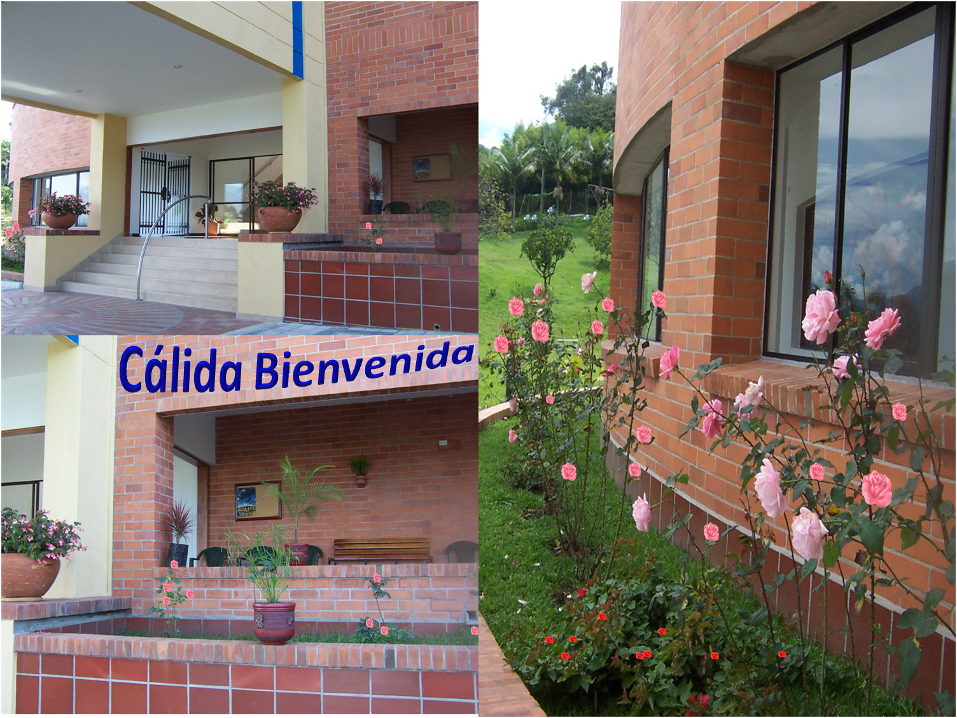
CASA DE ESPIRITUALIDAD “LA MONTAÑITA”
Un lugar apto para recrear el espíritu.
Calle 73 Sur N° 65-120
Tel: 2790182

Slide 2
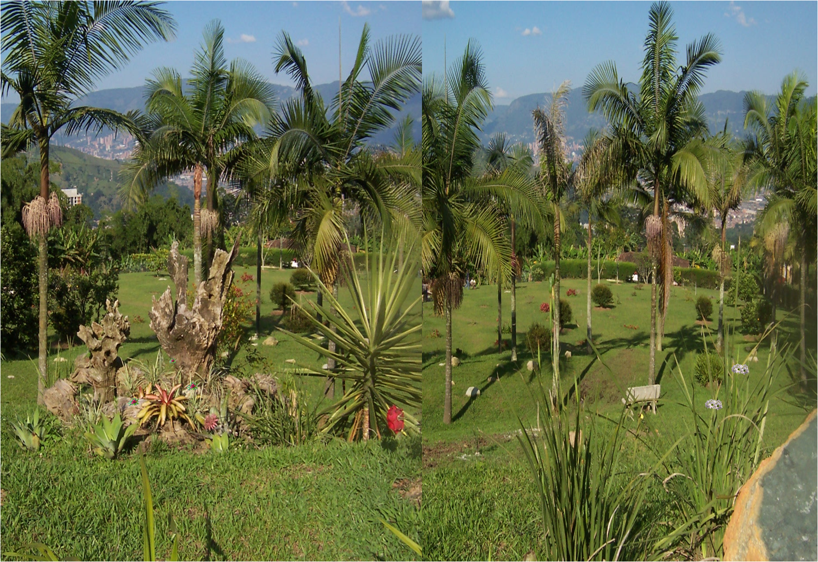
Panorama hacia la ciudad.

Slide 3
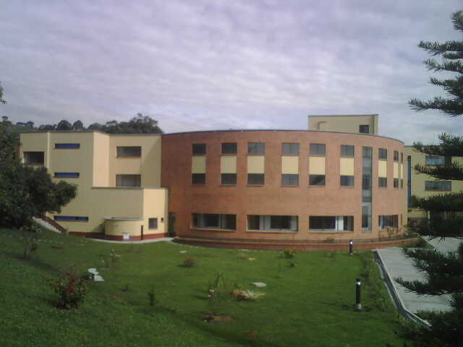
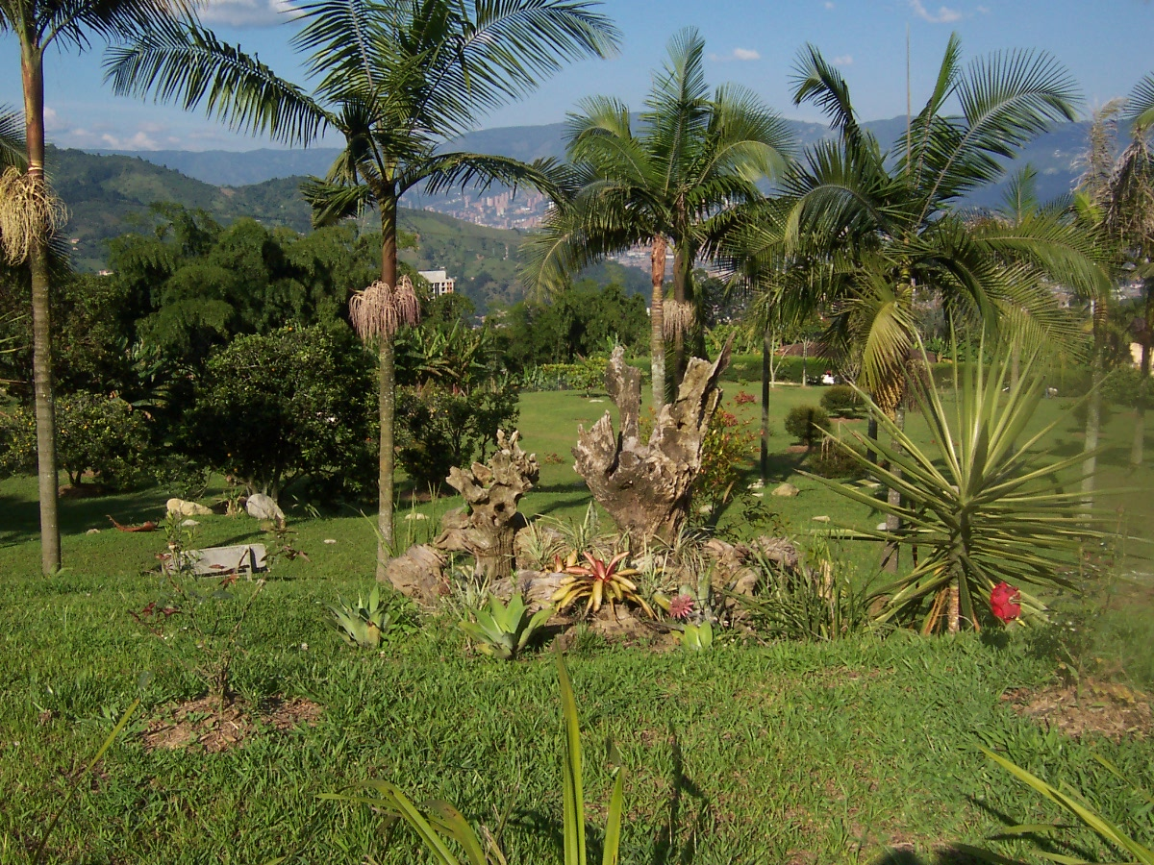
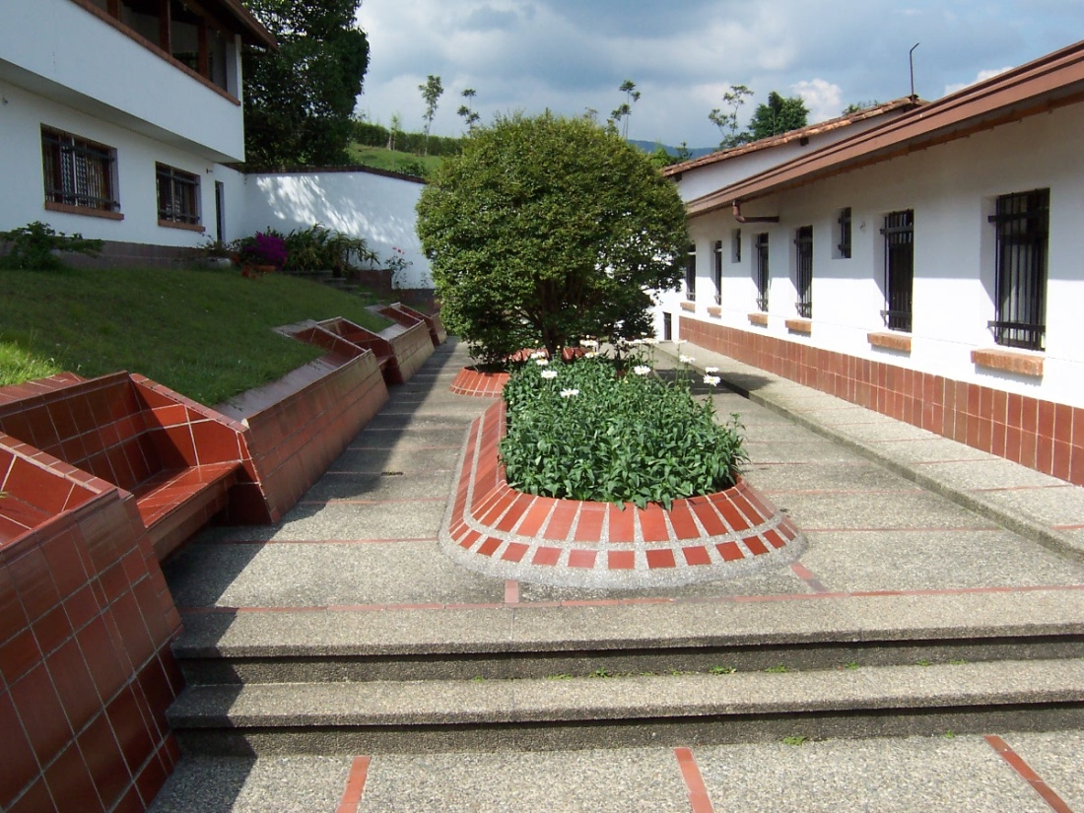
Amplios espacios
Para su bienestar.
Naturaleza que invita al silencio, la meditación, la reflexión.

Slide 4
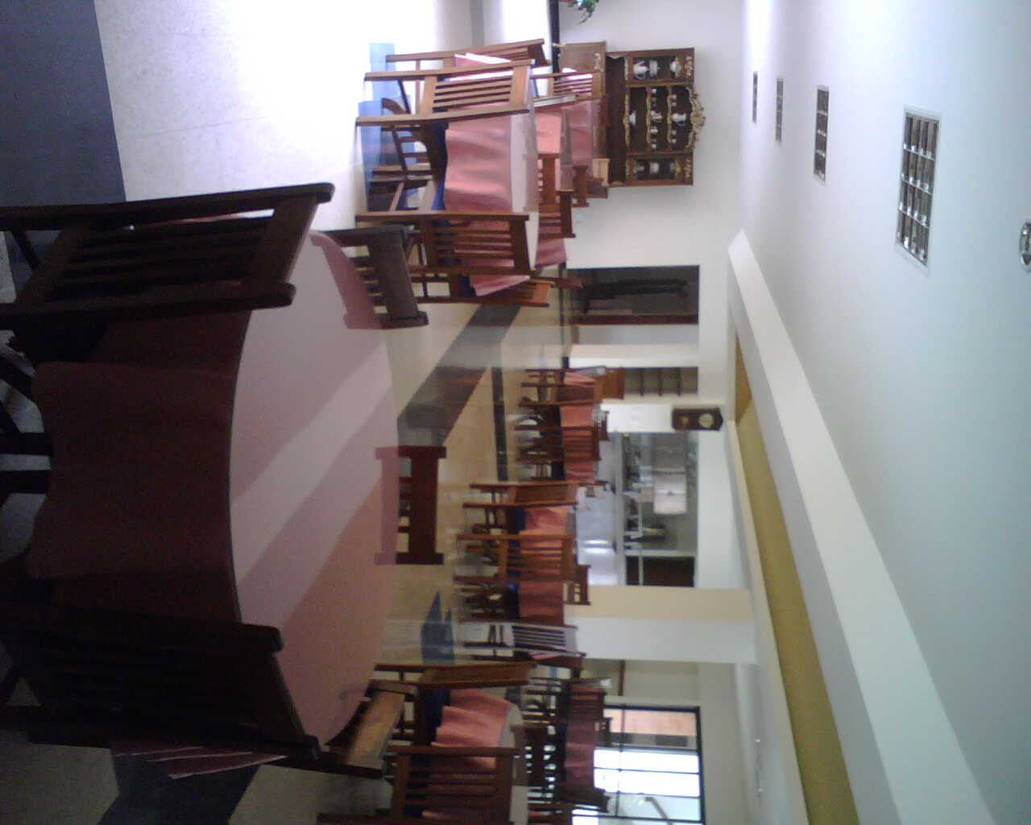
Amplia y cómoda Área de comidas con autoservicio.

Slide 5
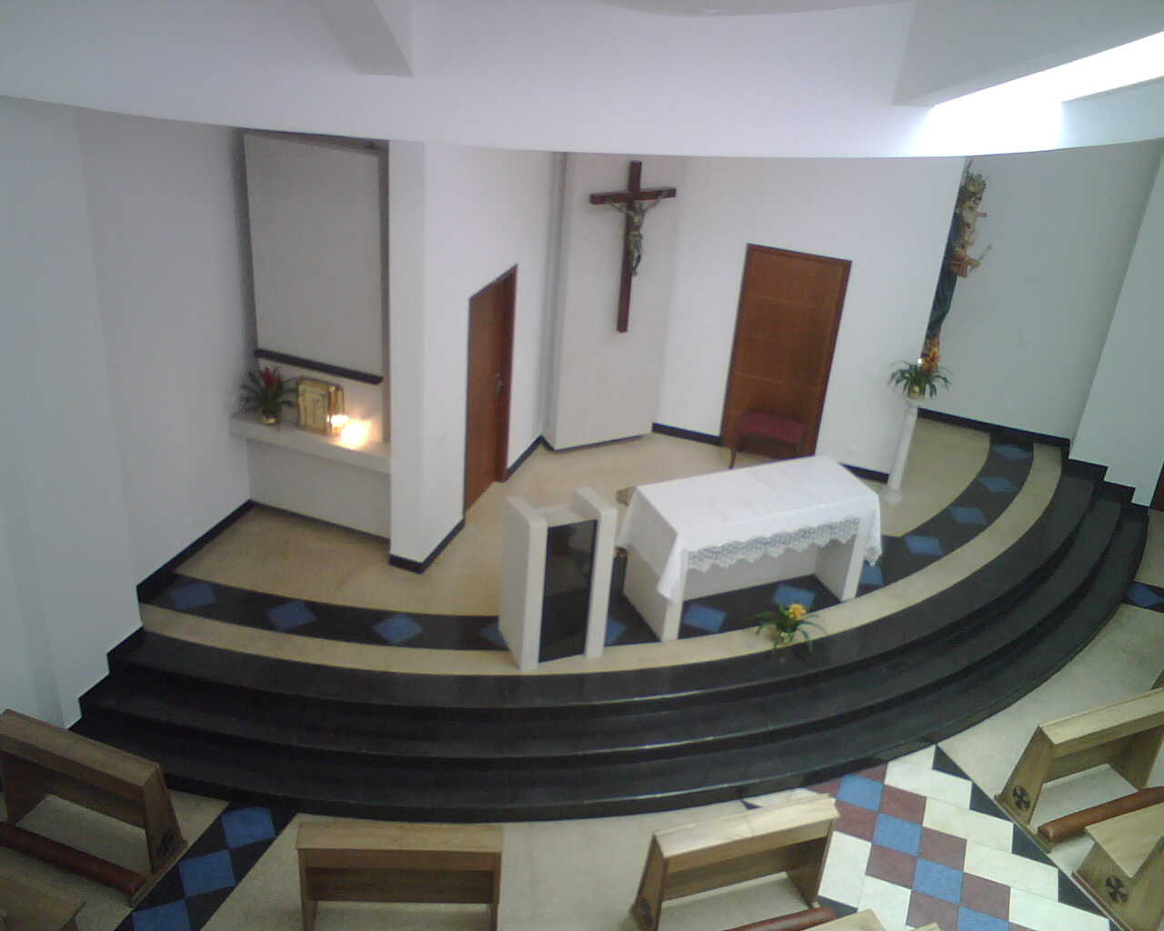
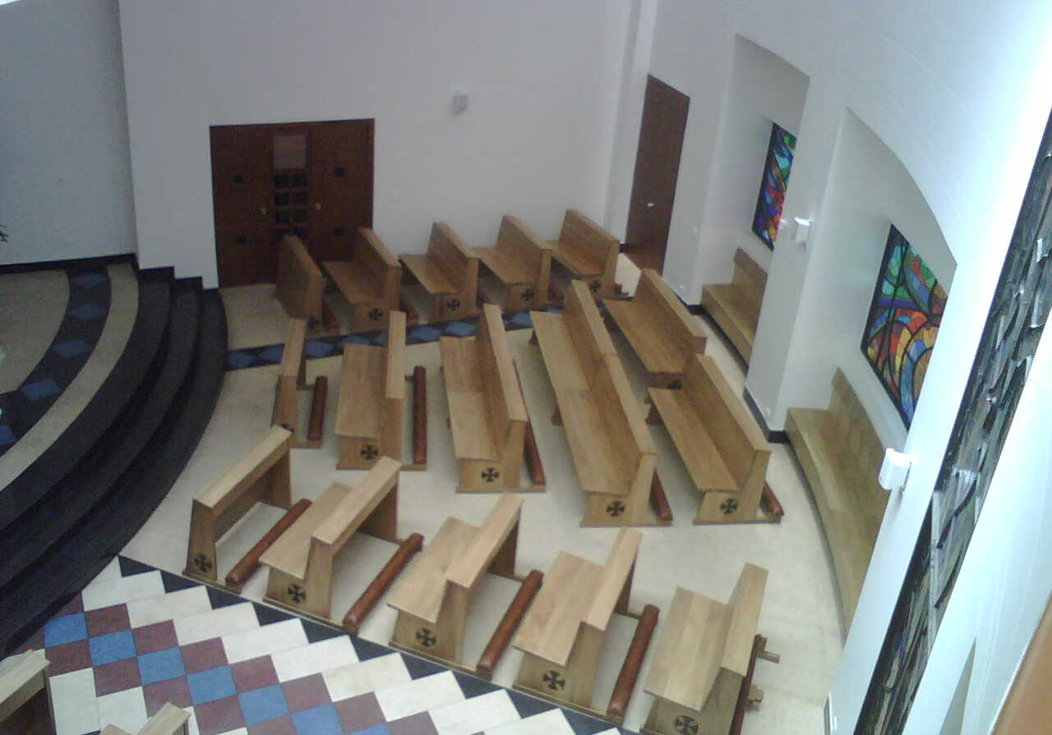
Sitio
de Oración.
Ambiente de Reflexión y Contemplación.

Slide 6
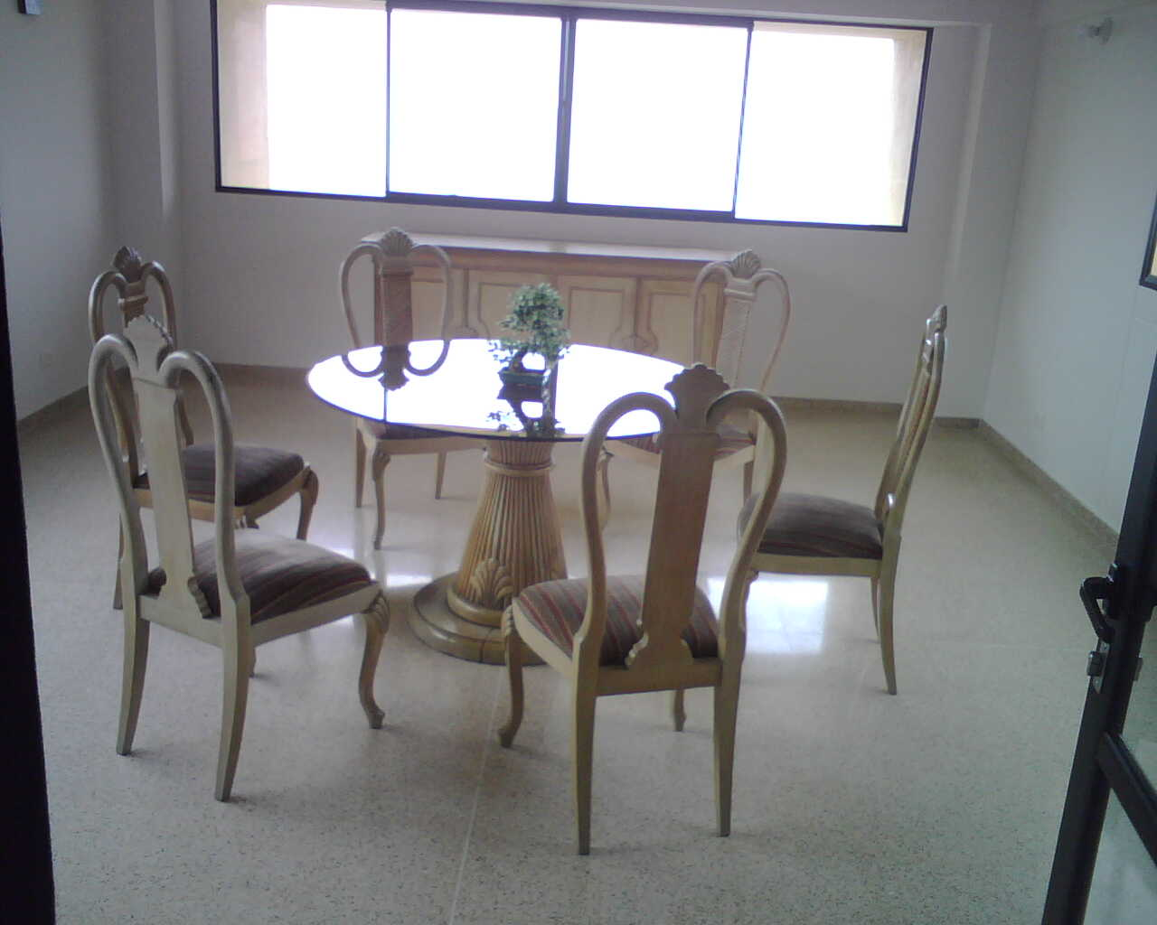
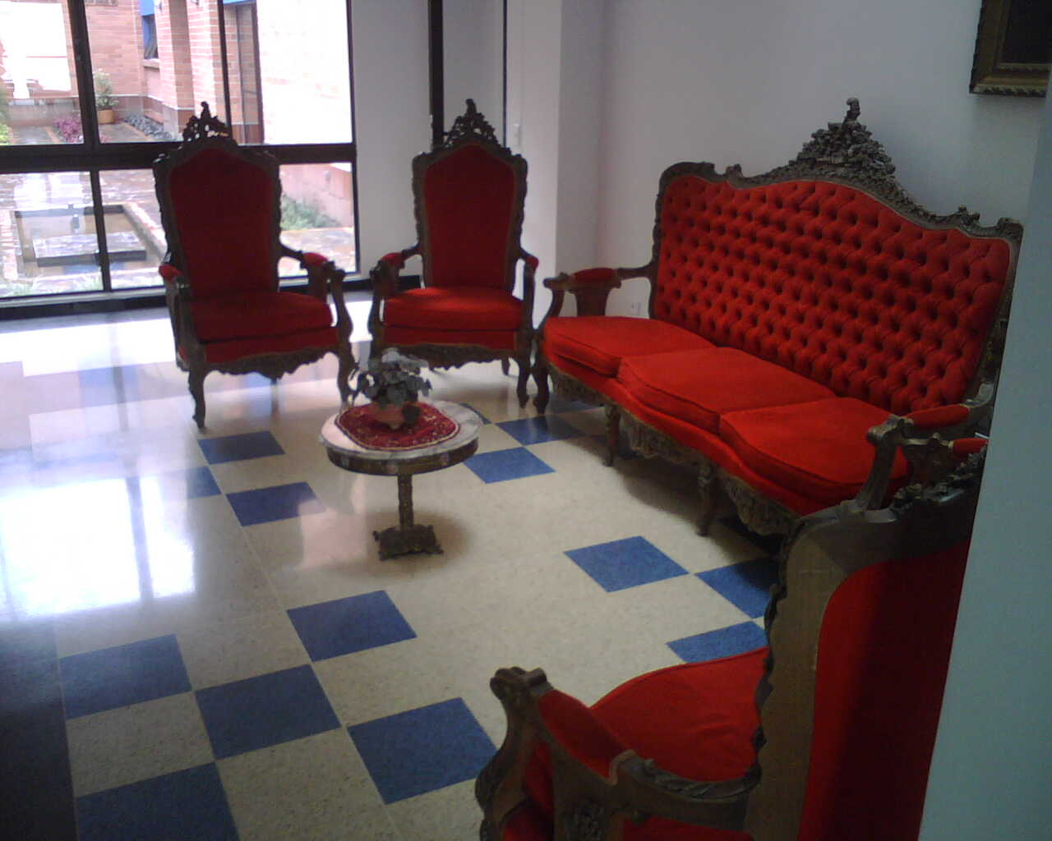
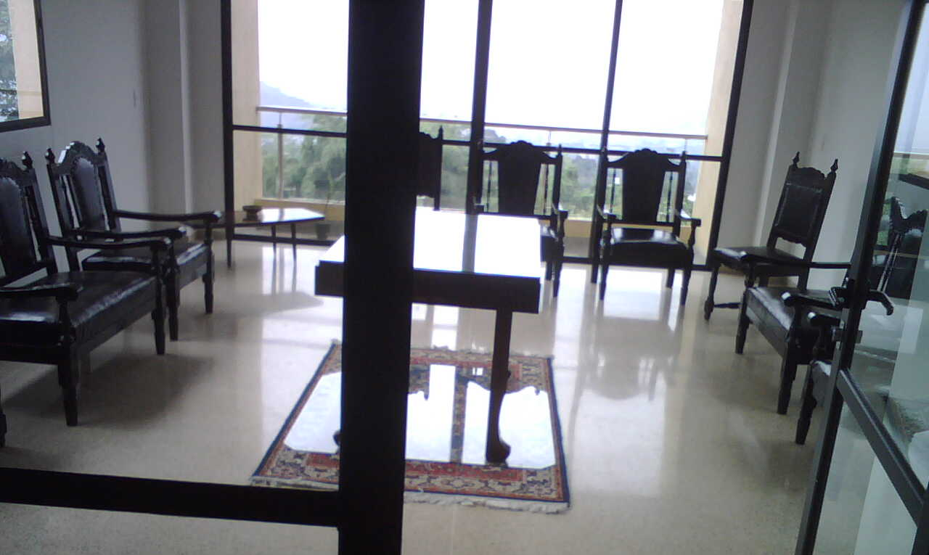
Espacios adecuados para reuniones de grupo.

Slide 7
Llegada a “La Montañita” por el parque de La Estrella
Calle 73 Sur N° 65-120
Tel: 2790182
Medellín

